Slide 1

DIPARTIMENTO DI BIOSCIENZE E TERRITORIO
CORSO DI LAUREA IN INFORMATICA
Tesi di Laurea in
PROGRAMMAZIONE WEB E MOBILE
Multiple Instance Learning
per l'identificazione di collusioni malevole in Android
Relatore
Ing. Francesco Mercaldo
Correlatore
Dott.ssa Rosangela Casolare
Candidato
Andrea D’Aguanno

Slide 2


Slide 3
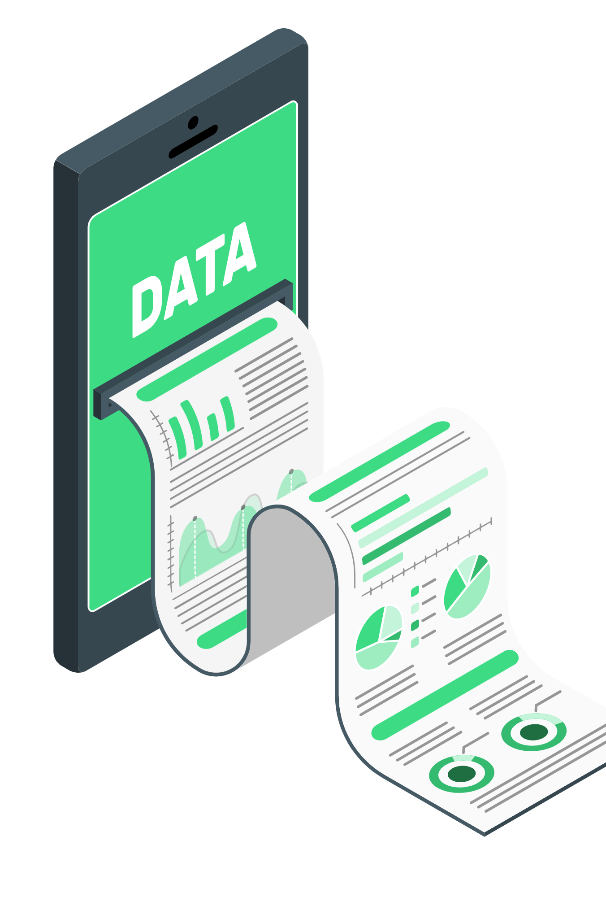
I dati, un importante ed essenziale risorsa da difendere

Slide 4

Il sistema operativo più diffuso per i dispositivi mobile
Open source

Slide 5
Malware

Slide 6
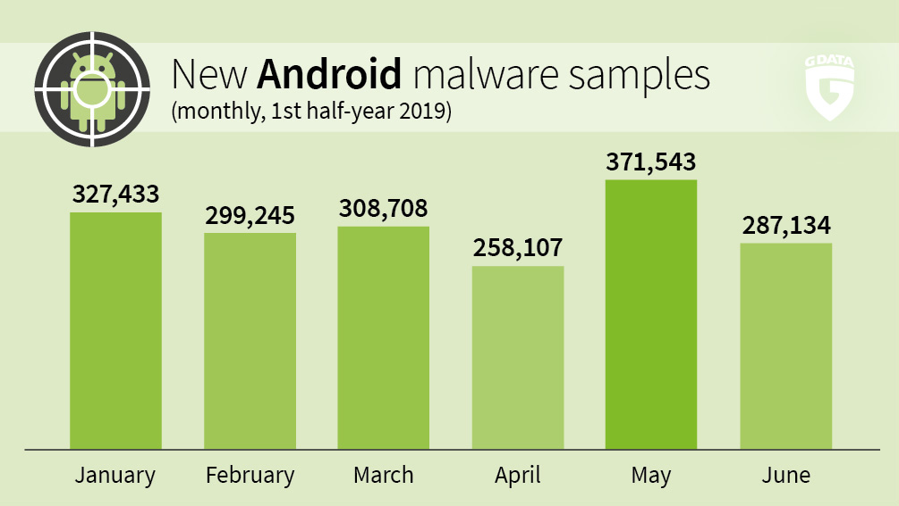
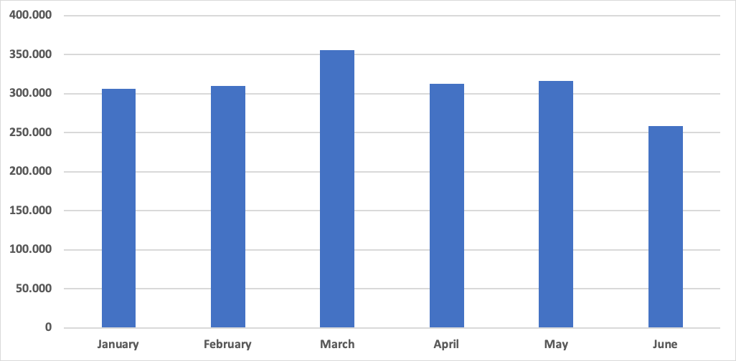
2019
2020
https://www.gdatasoftware.com/news/2019/07/35228-mobile-malware-report-no-let-up-with-android-malware
https://www.avira.com/en/blog/malware-threat-report-q2-2020-statistics-and-trends
Quasi 2 milioni di nuovi malware

Slide 7

Colluding Attack

Slide 8
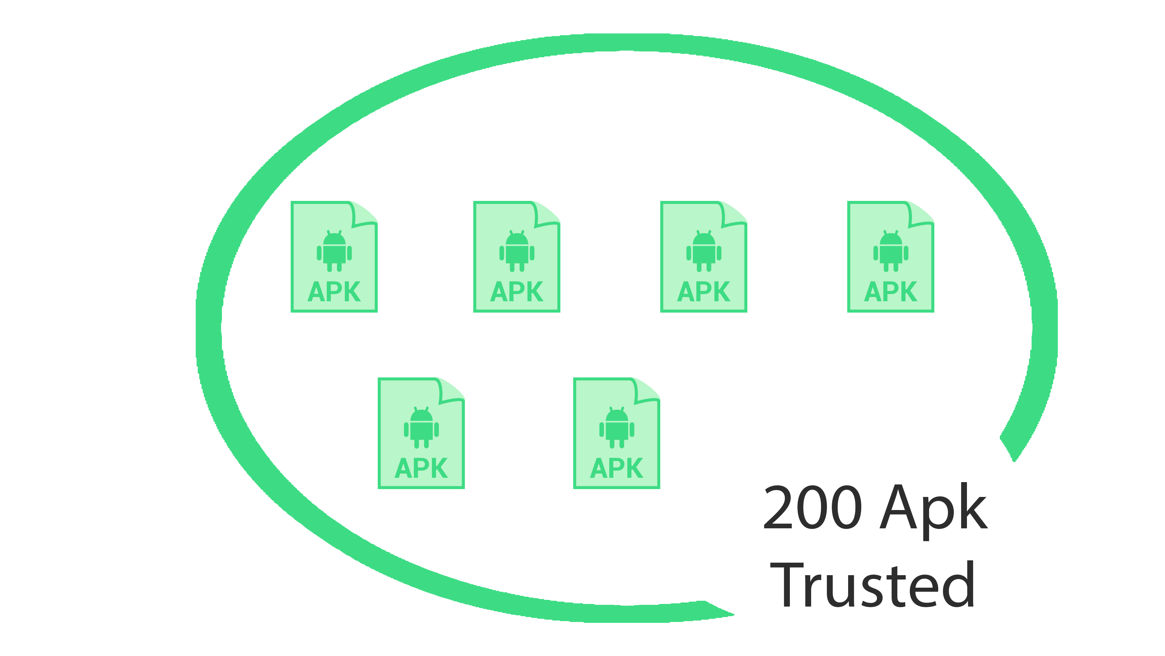
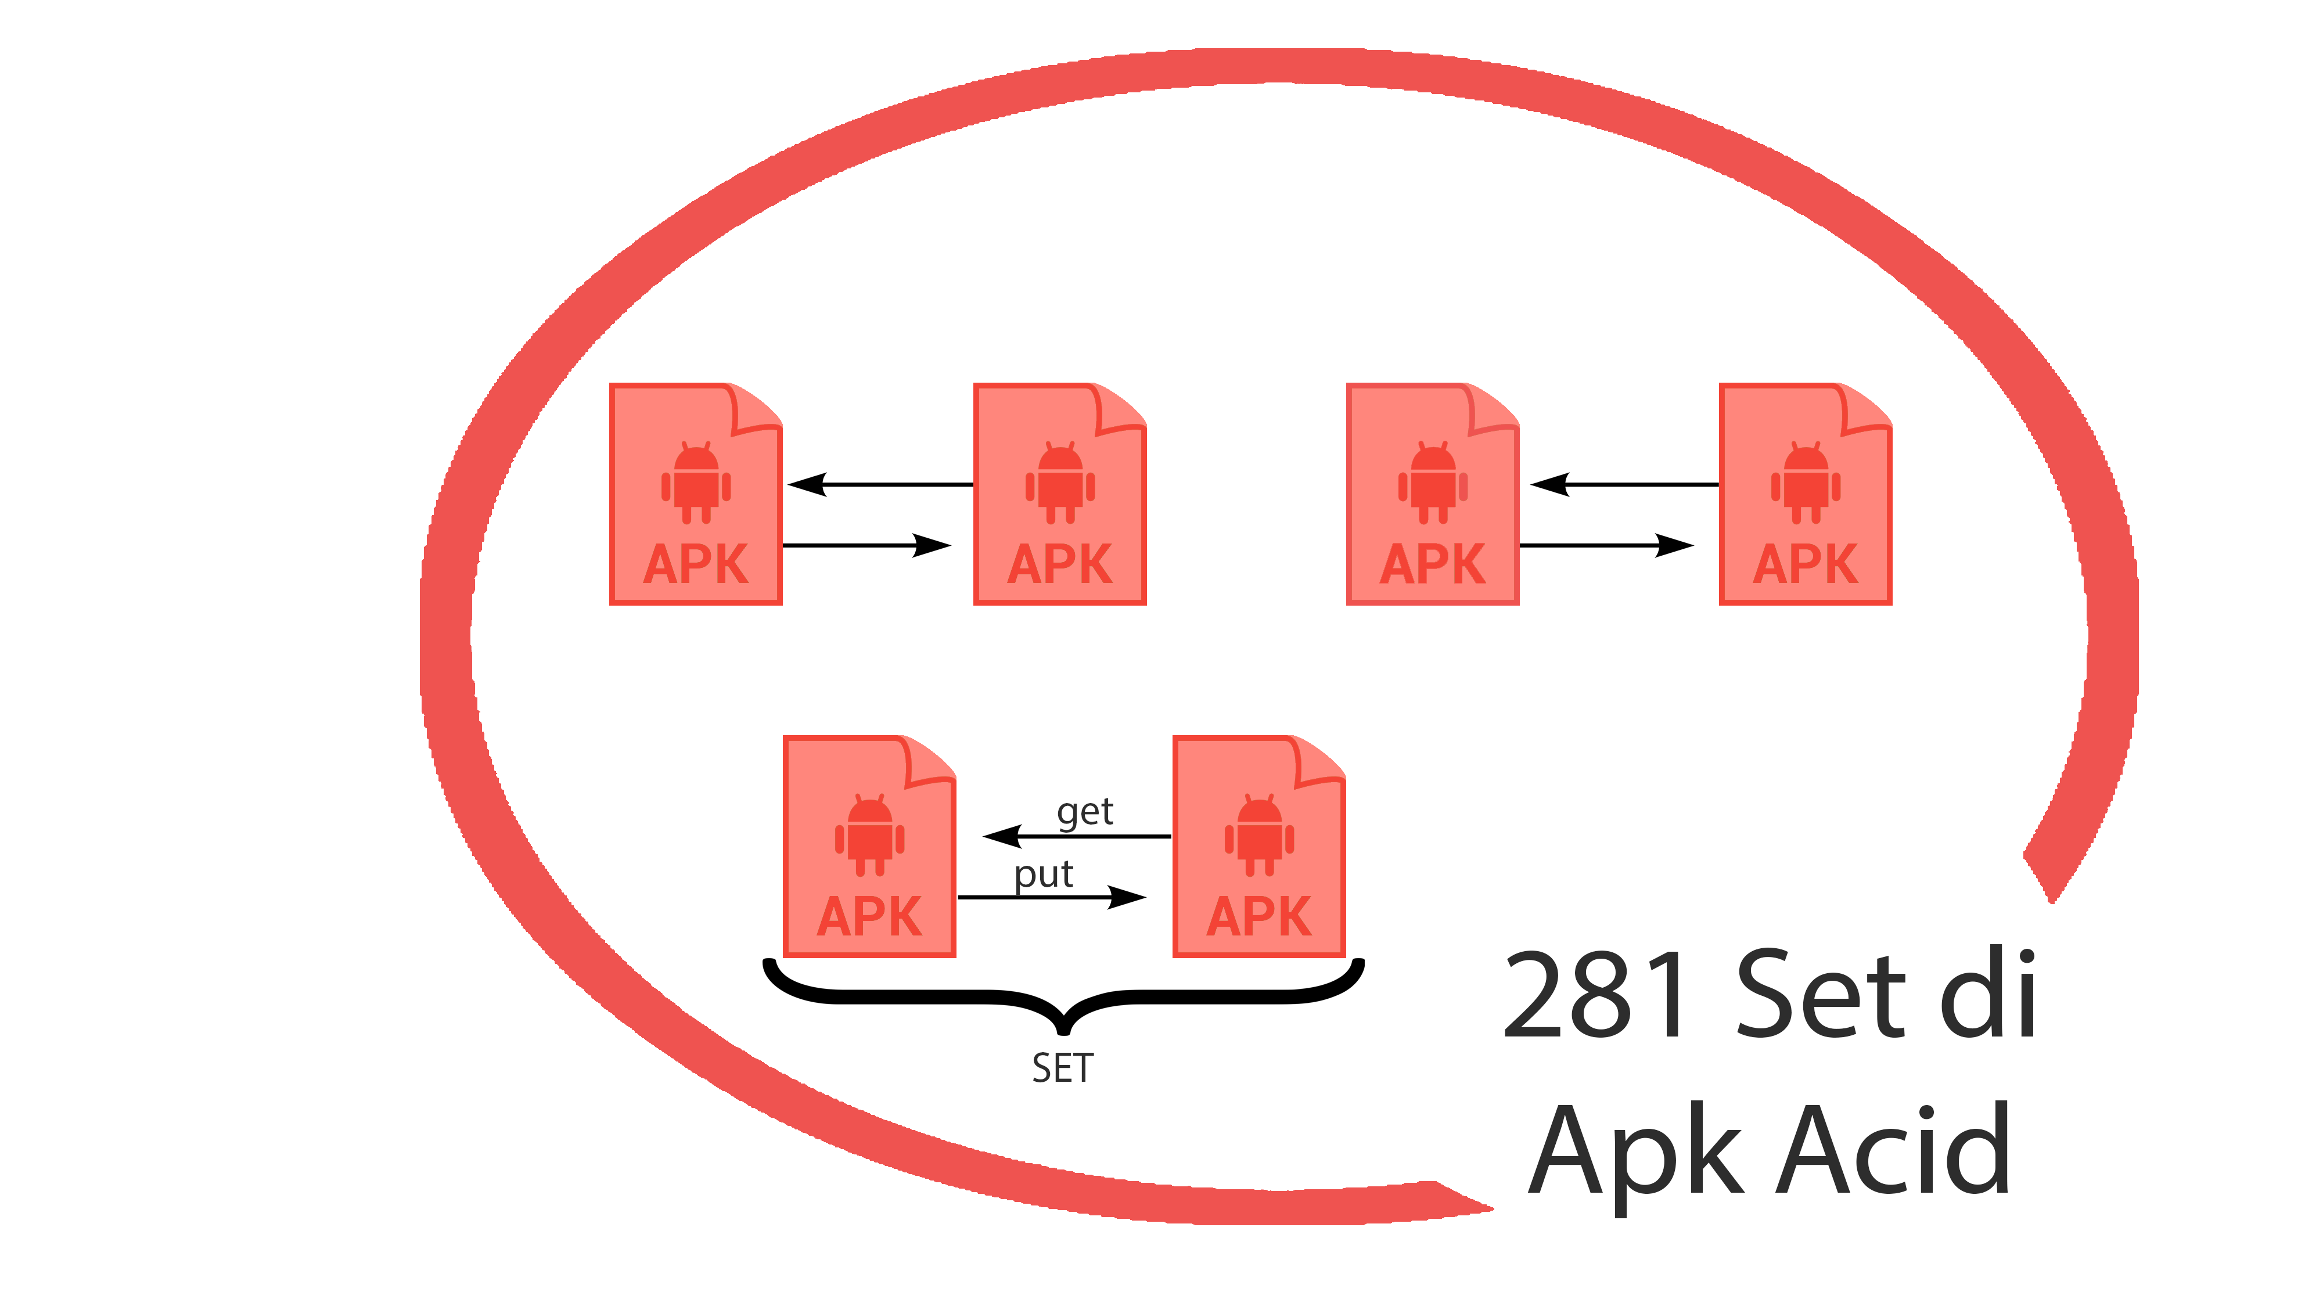
Dataset utilizzati
Dataset utilizzati

Slide 9
Shared Preferences
Broadcast Intent
External Storage
Le applicazioni colludenti

Slide 10
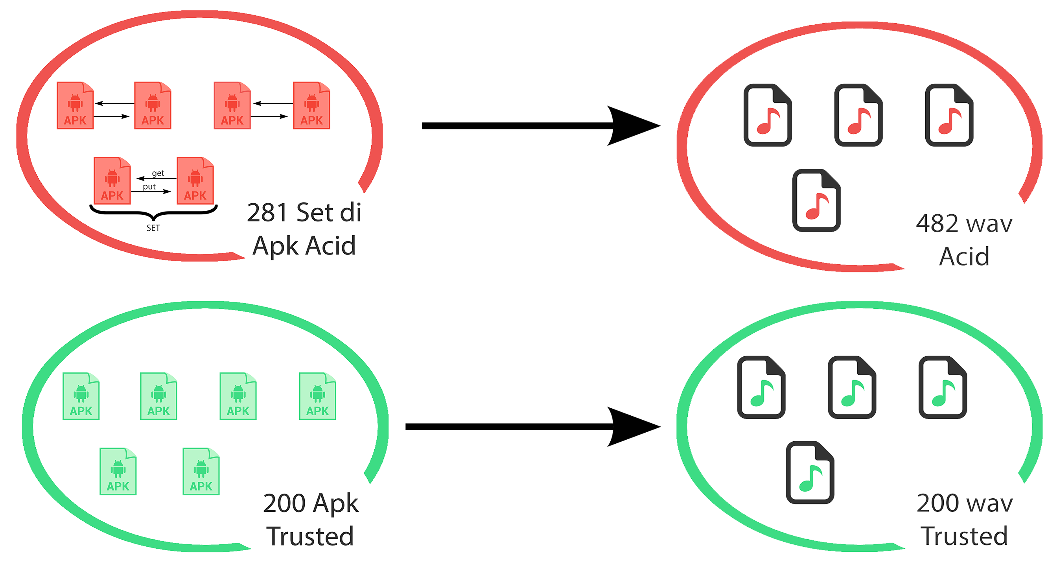
Tutti gli applicativi dei dataset
sono stati convertiti in un
file audio di tipo wav
Conversione degli apk in file audio

Slide 11
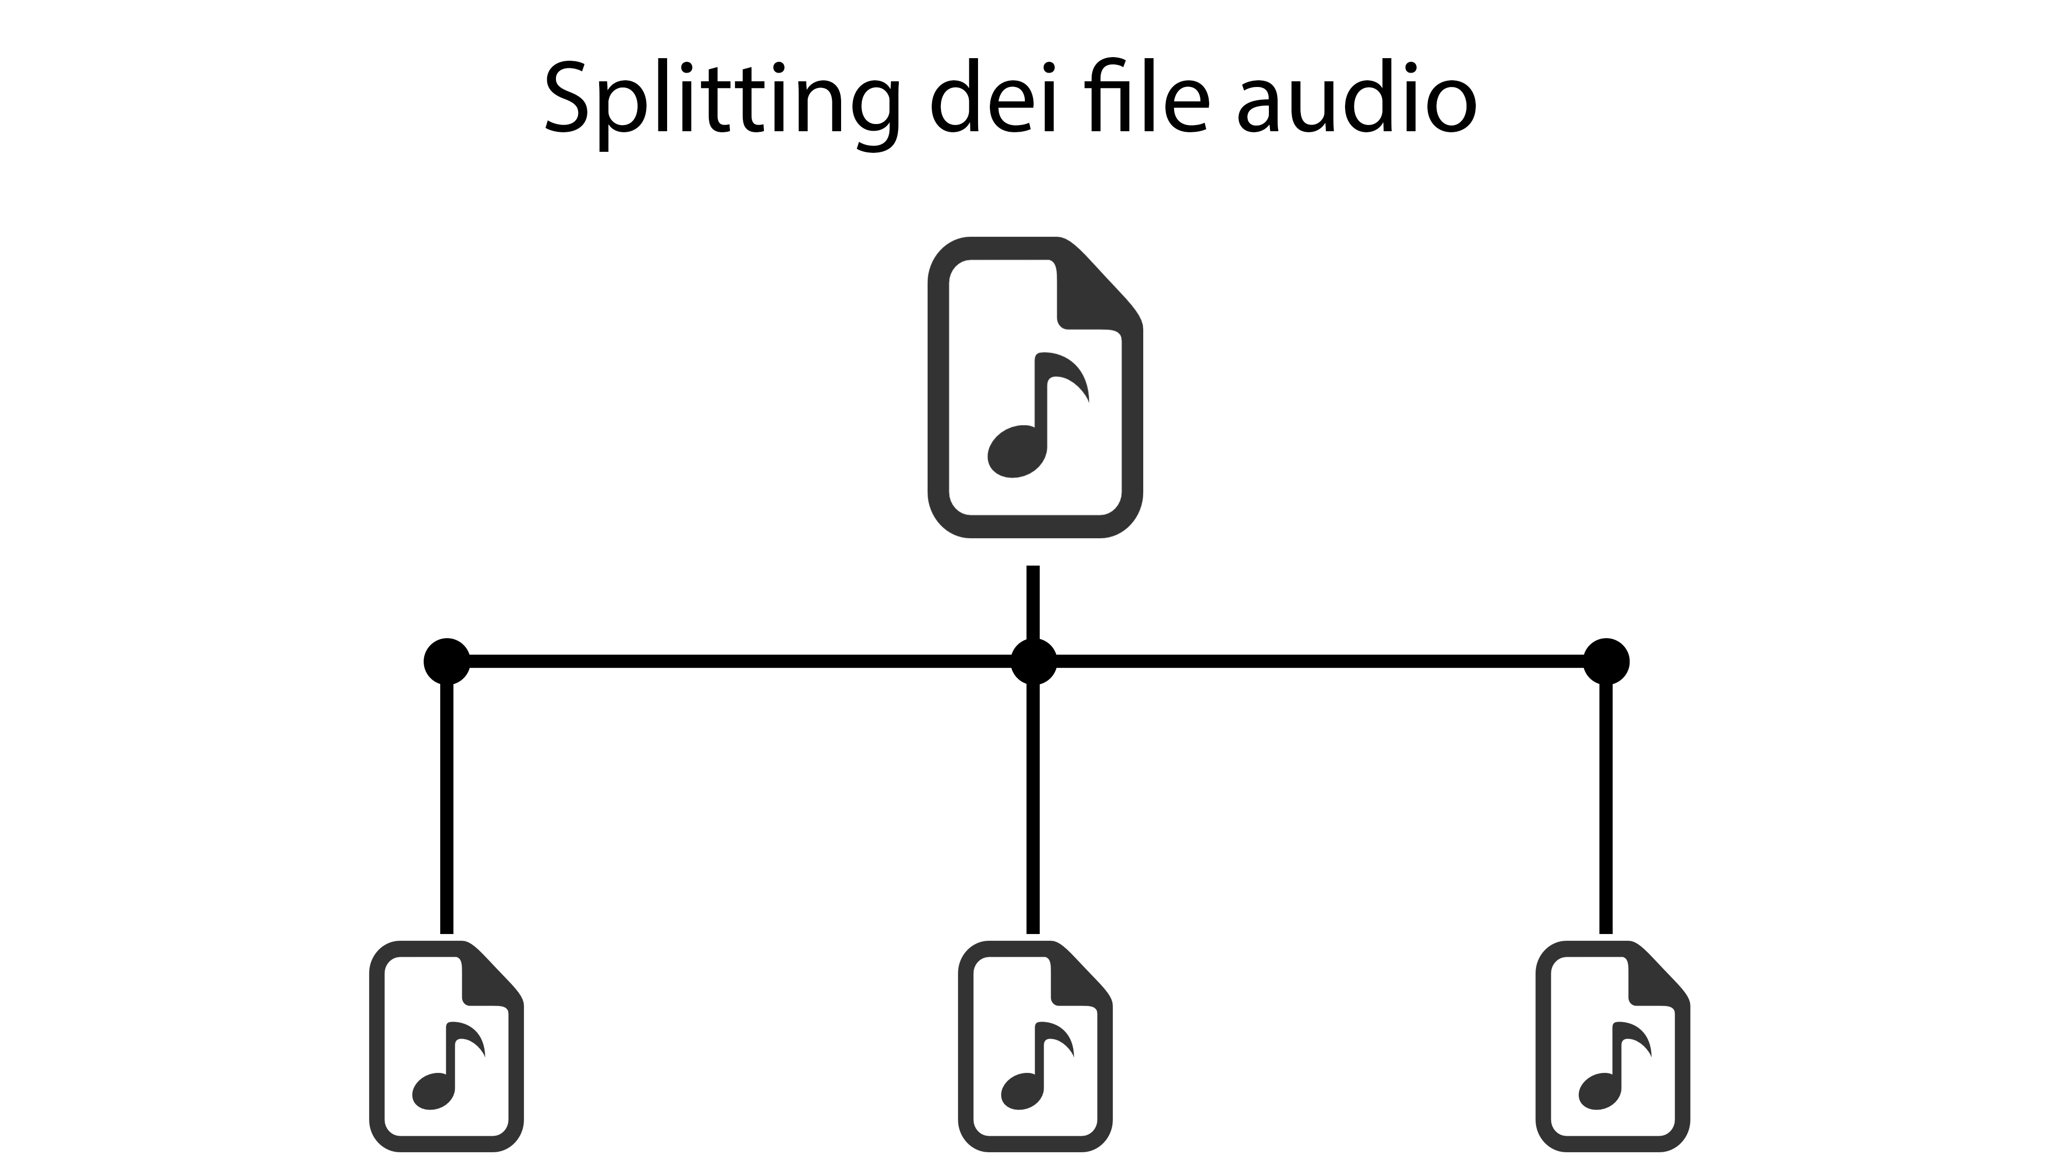
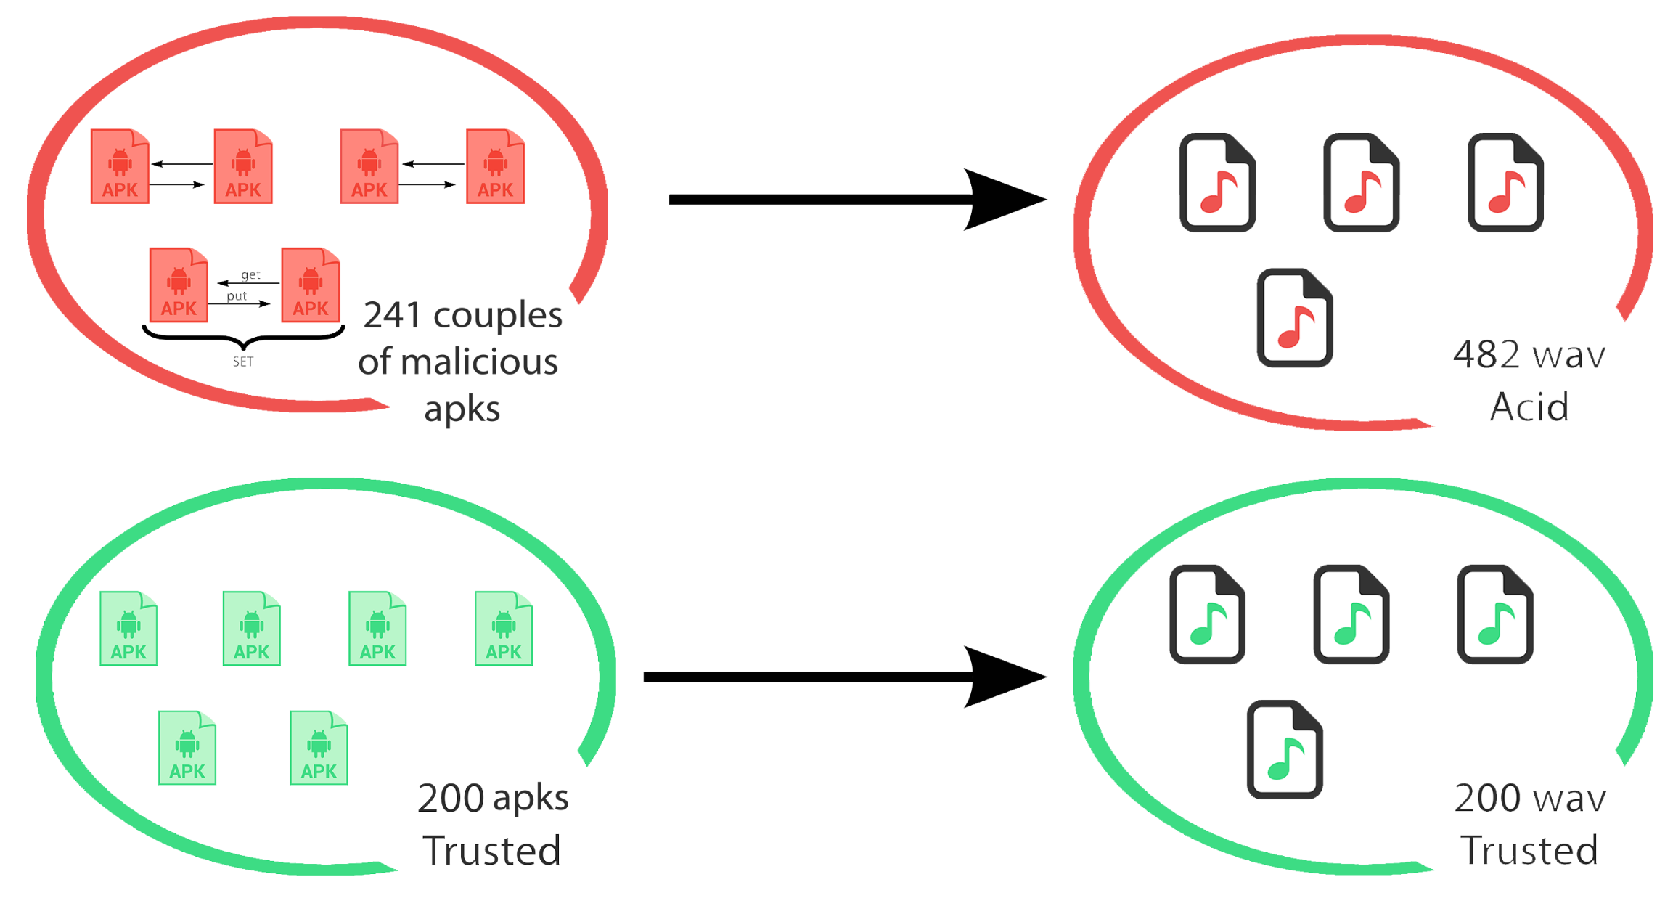
Suddivisione dei file audio

Slide 12

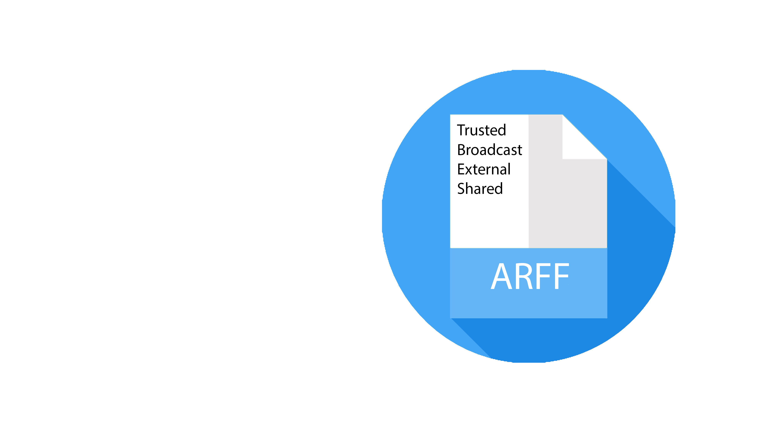

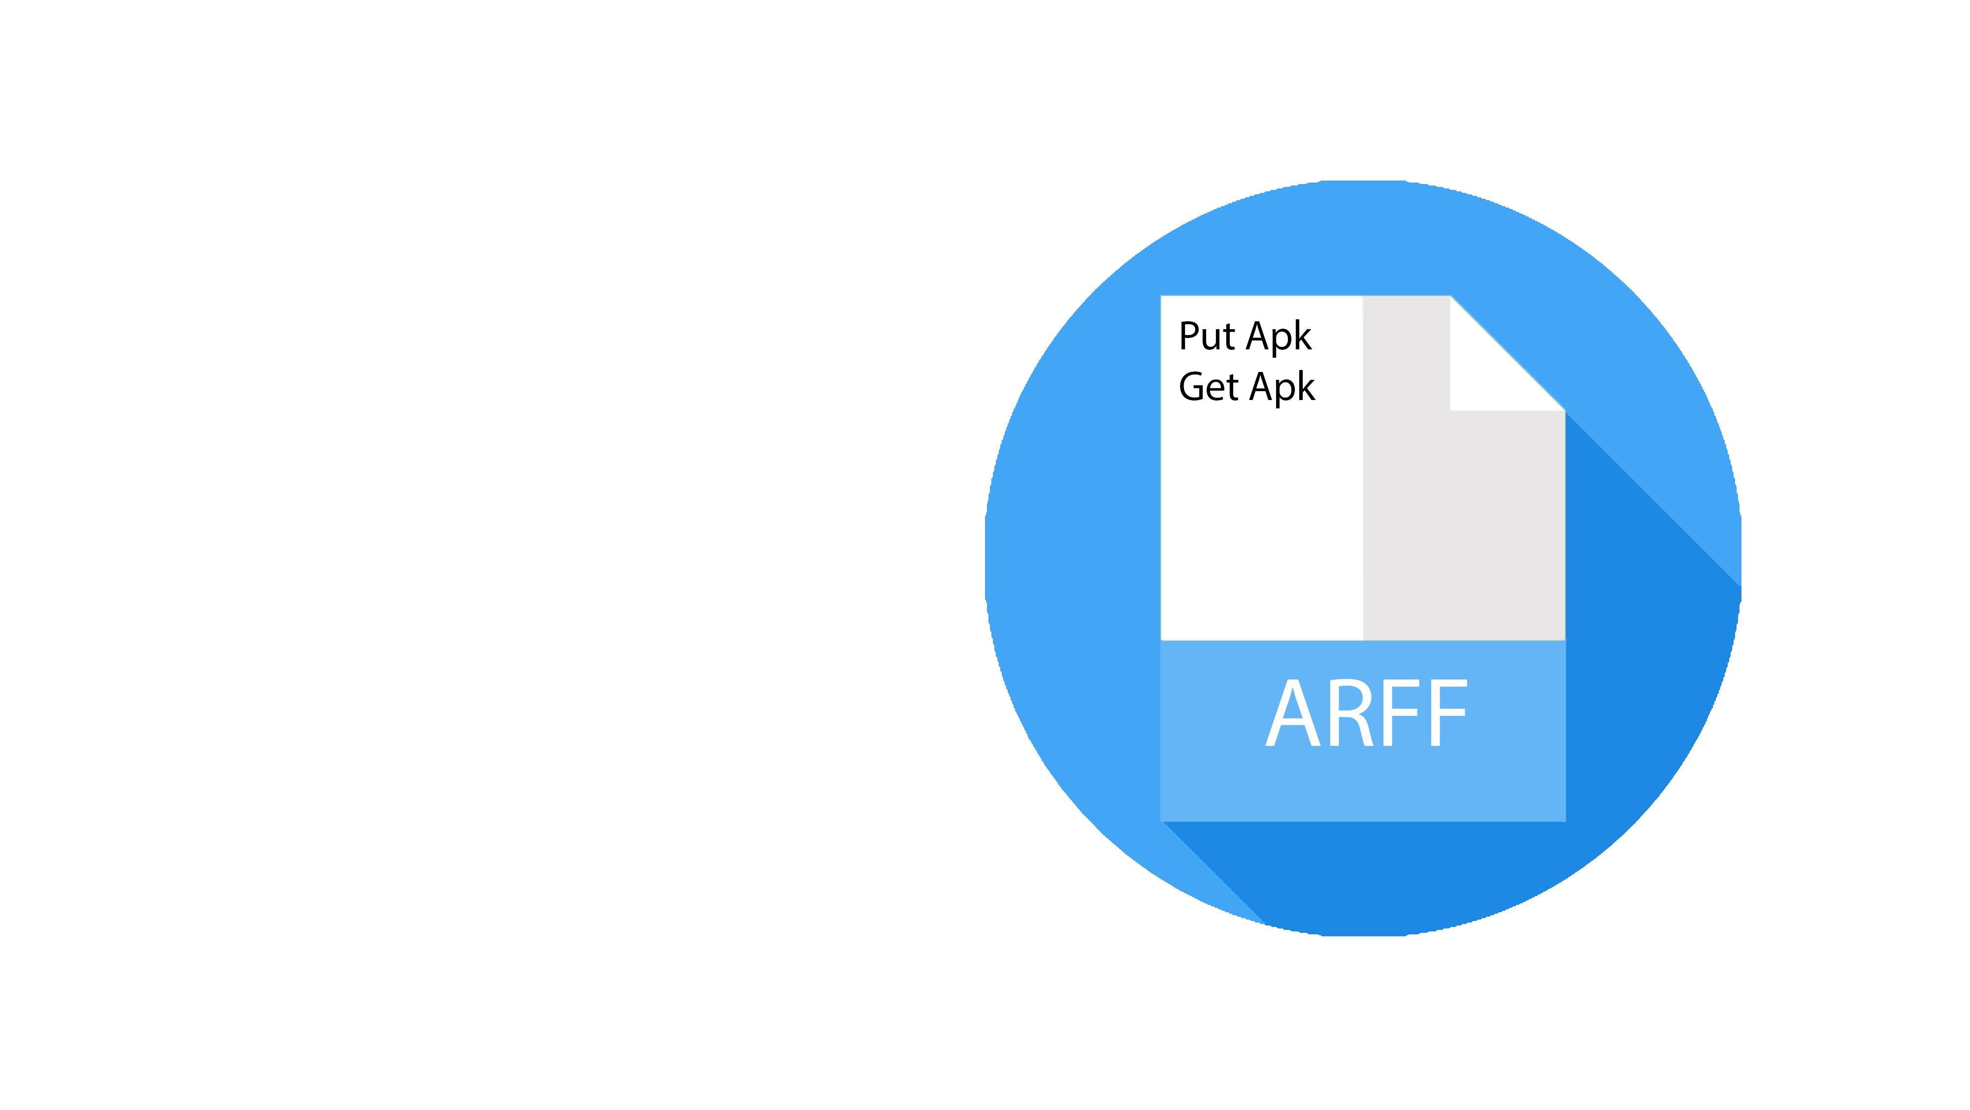
Questa slide ha la filigrana
Estrazione delle feature e creazione dei dataset

Slide 13
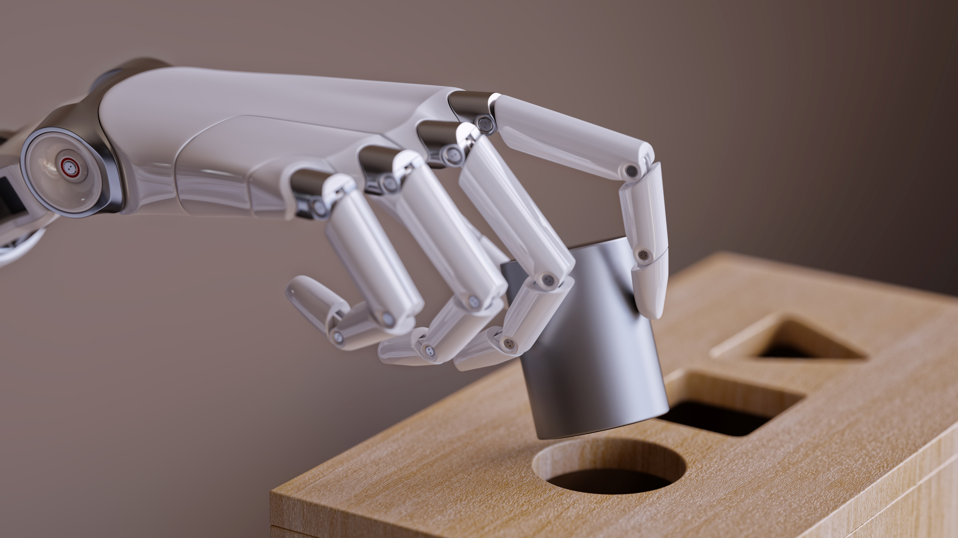
Classificazione

Slide 14
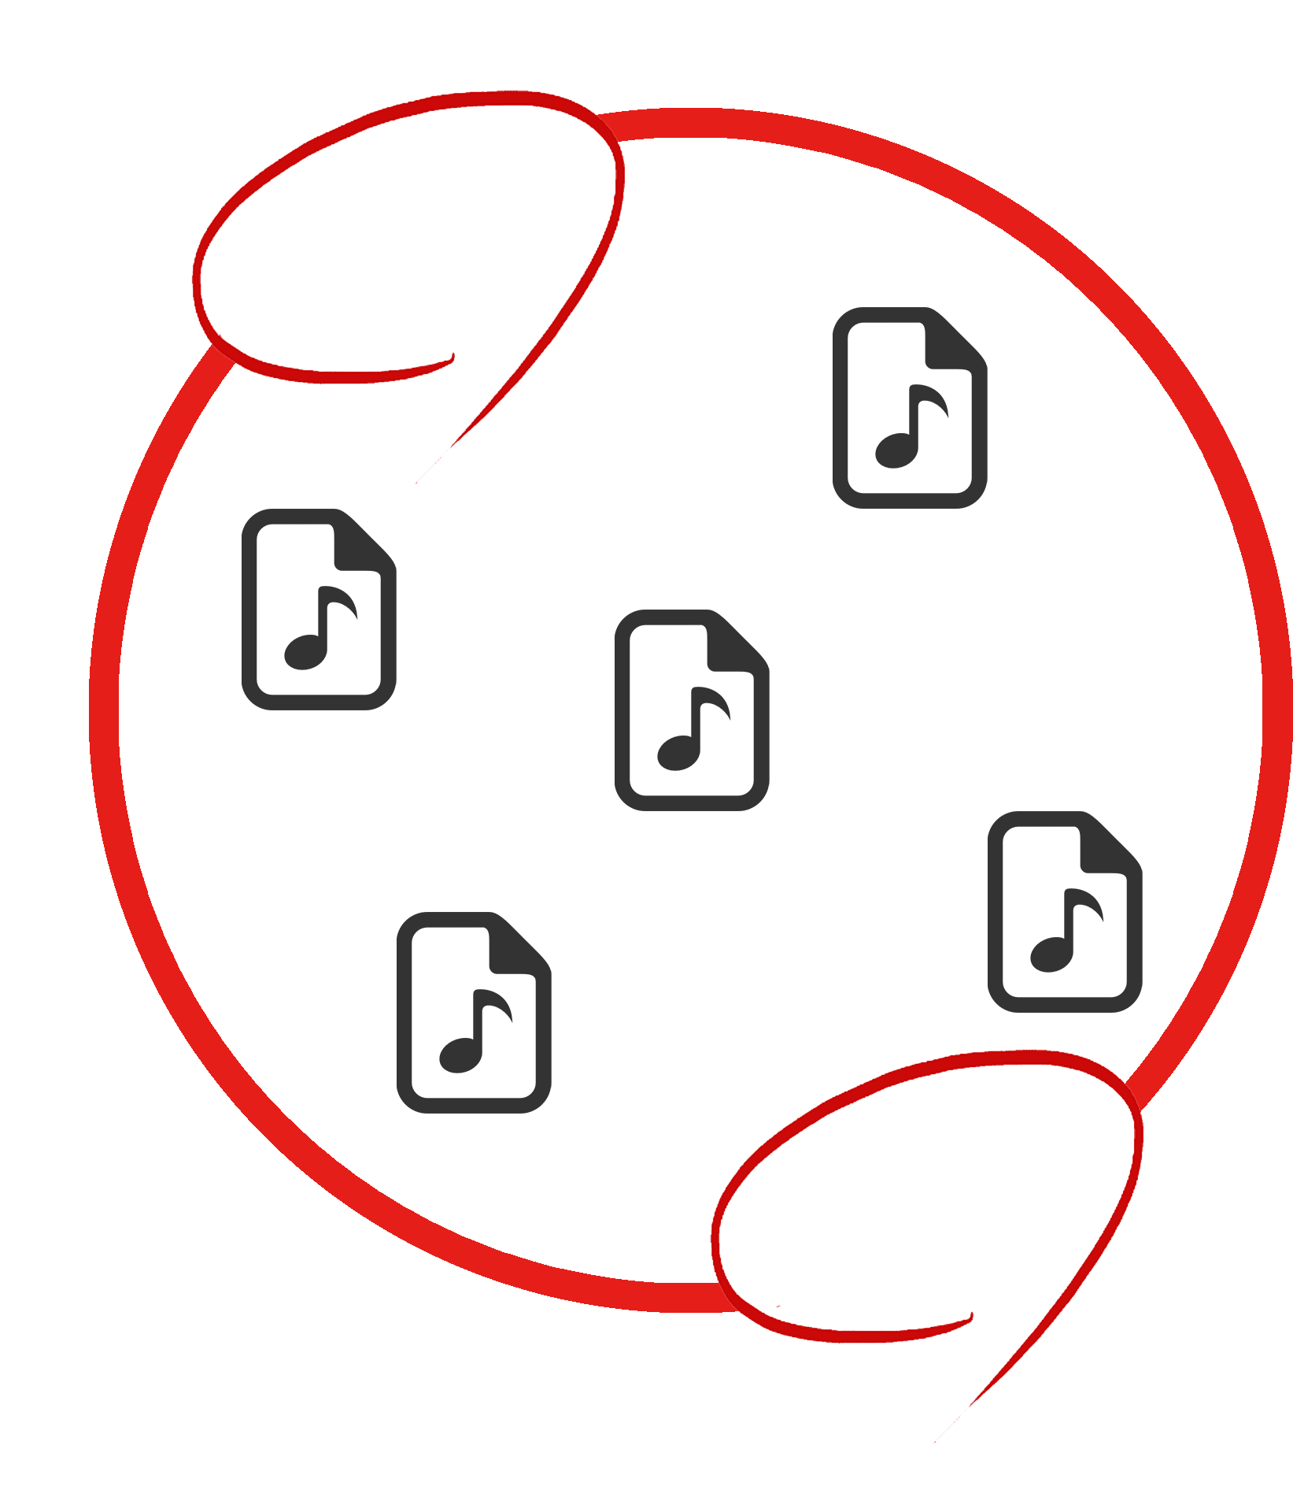
Bag ID
Ogni Bag rappresenta un’applicazione.
Una Bag è composta da tutte le feature di un’applicazione.
La label è associata alla bag.
Ogni Bag ha un identificativo univoco.
Bag Label
Bag

Slide 15
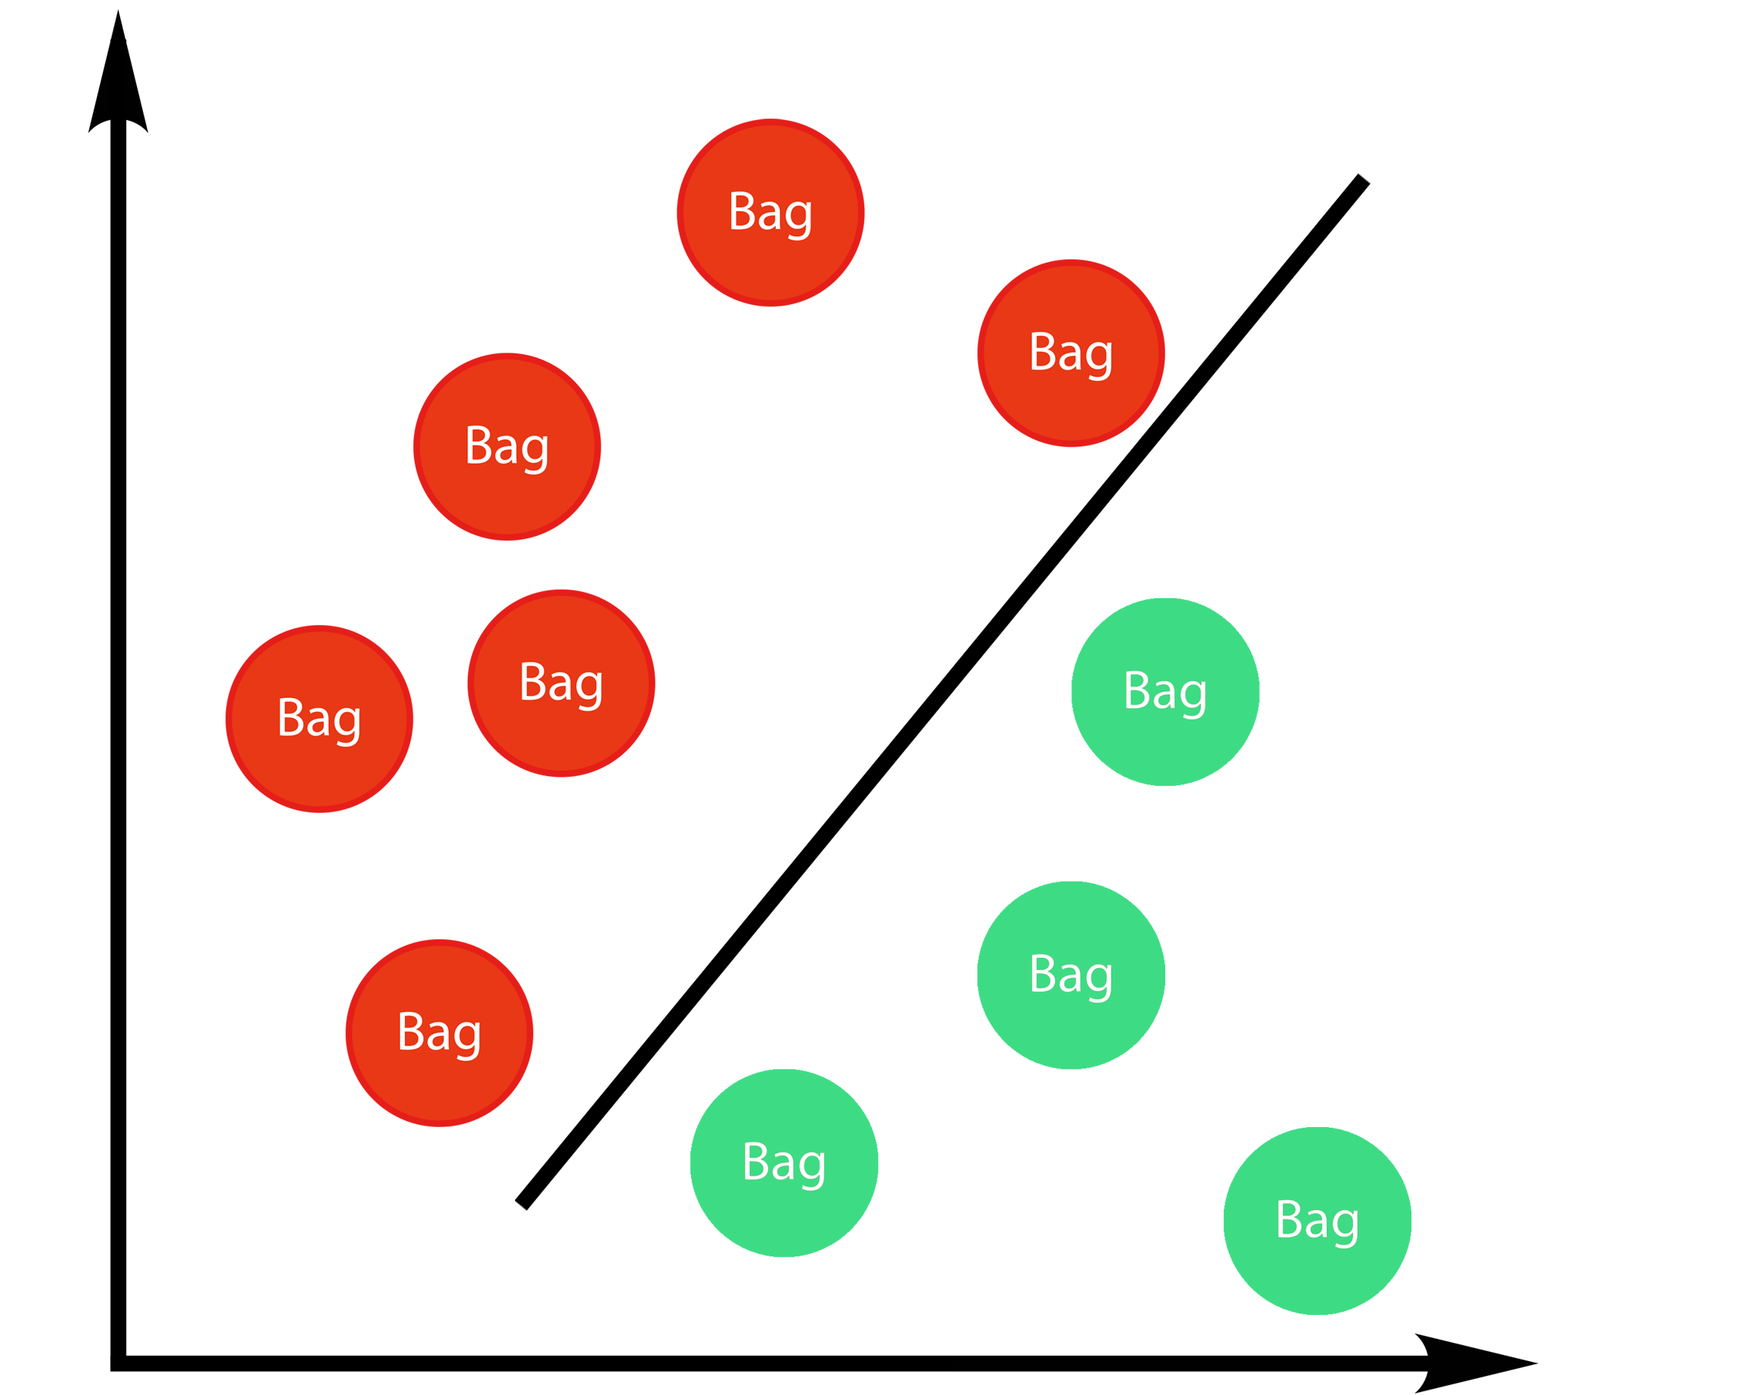
……
……
…….
Multiple instance learning classification

Slide 16
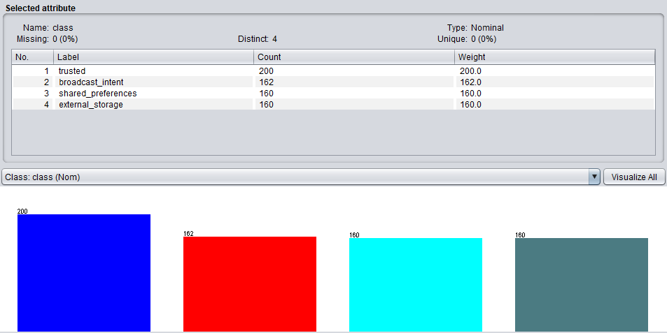
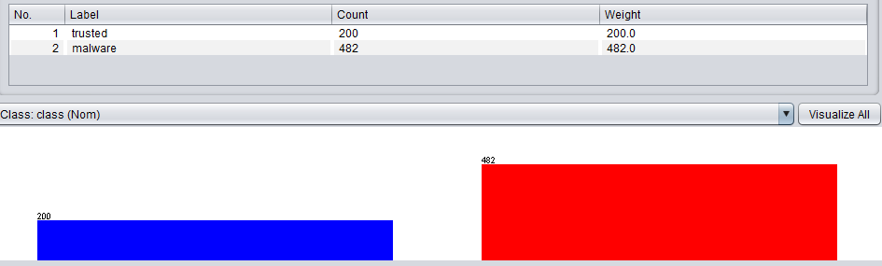
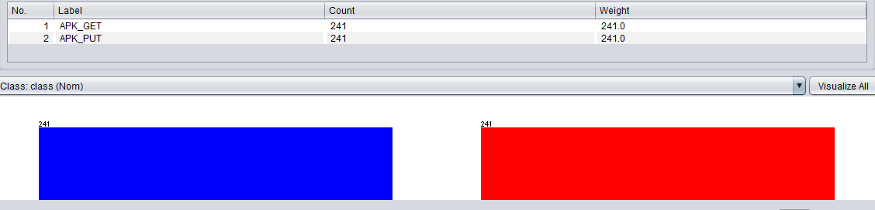
Braoscast, Shared, External, Trusted
Precision | Recall
0.847 | 0.845
Trusted, Malware
Precision | Recall
0.999 | 0.999
0.997 | 0.997
Apk Get, Apk Put
Precision | Recall
0.992 | 0.992
0.979 | 0.979
OSSERVAZIONI

Slide 17

SVILUPPI FUTURI
Analisi dello spazio delle istanze e studio dei modelli di classificazione per individuare le feature più utilizzate al fine di identificare il segmento audio che risulta essere malevolo.

Slide 18


Grazie per l’attenzione

Slide 19
<a href="https://storyset.com/data">Illustration by Freepik Storyset</a>
<a href='https://it.freepik.com/foto/affari'>Affari foto creata da jcomp - it.freepik.com</a>

